Slide 2
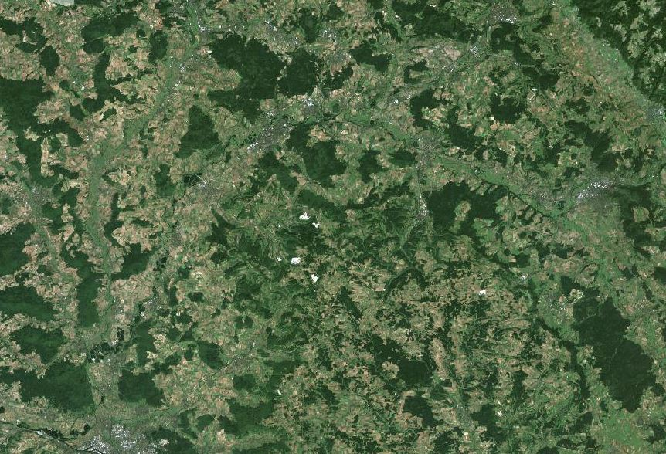

Slide 5
Integriertes kommunales Flächen- und Ressourcenmanagement (KFMplus) - Planungstool zum Einsatz für vorausschauenden Klima-, Umwelt- und Ressourcenschutz sowie zur integrierten Innenentwicklung
Geht doch! Den Wandel bewusst gestalten
Fachtagungen, 7./14./21. November 2023, Schulen der Dorf- und Landentwicklung
Dr. Sabine Müller-Herbers & Team Baader Konzept GmbH und mena GmbH s.mueller-herbers@baaderkonzept.de

Slide 6
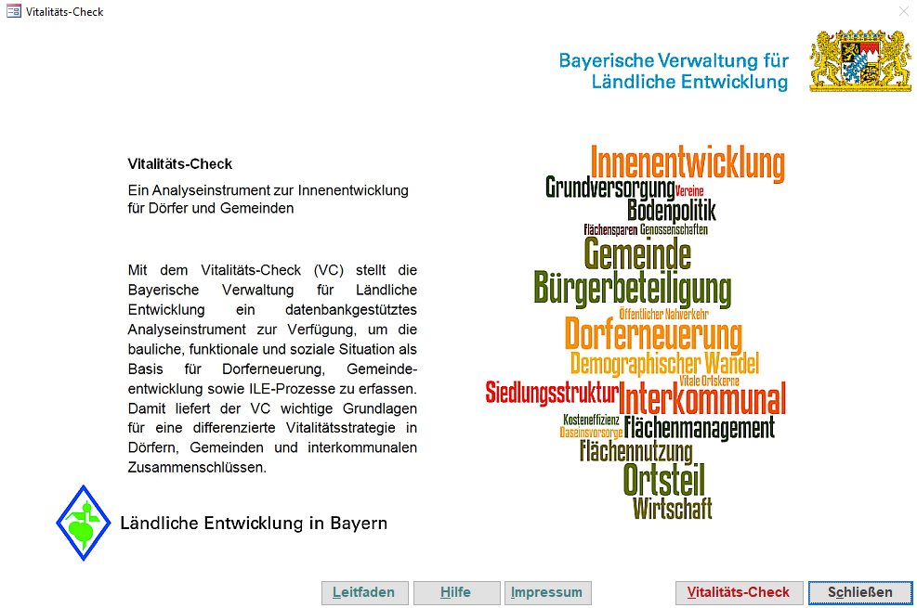
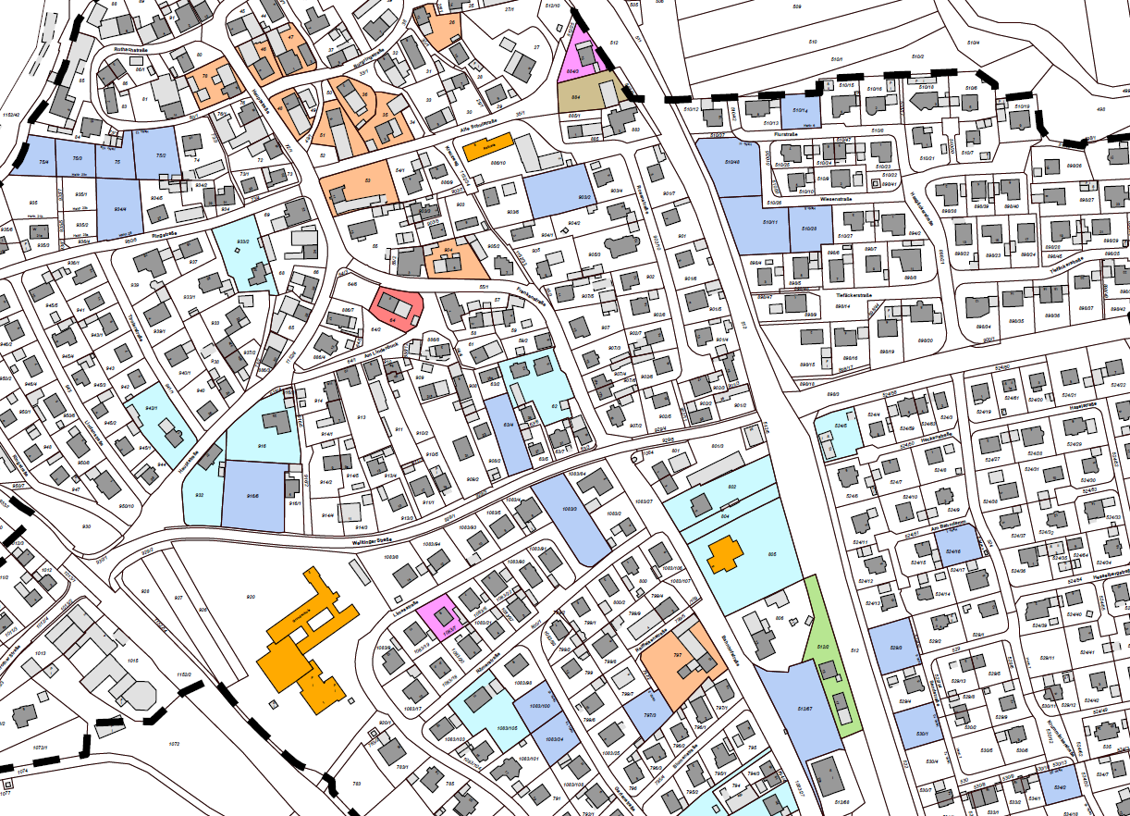
Ausgangslage - Die Flächenmanagement-Datenbank und der Vitalitäts-Check in Bayern
Weiterentwicklung der Flächenmanagement-Datenbank und des Vitalitäts-Checks mit Nutzung neuer Geodaten, 1-1 Visualisierung, Smart-Graphics, Umfeldanalysen, Einbindung Klimawandelvorsorge usw.

Slide 7
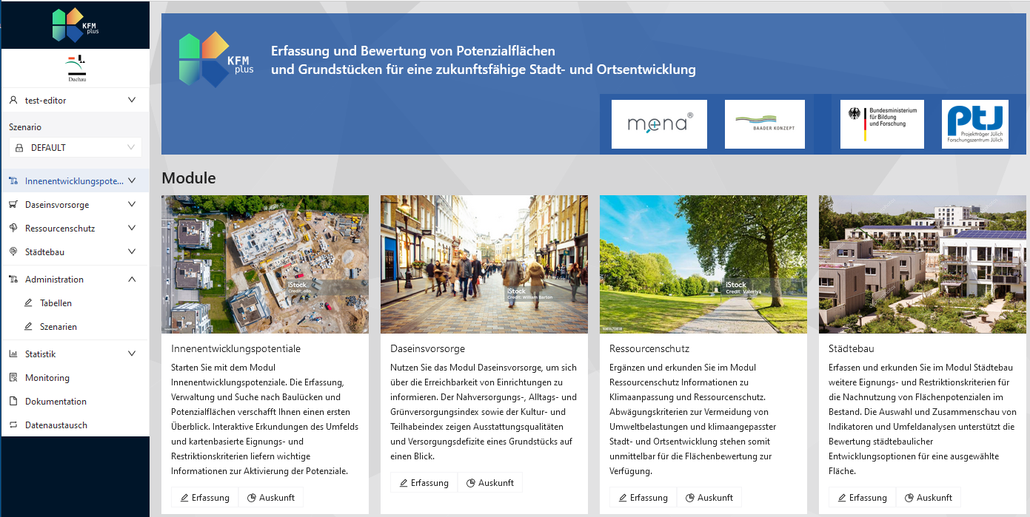
Einstiegsseite: je Kommune individuelle Anpassung möglich
7

Slide 8
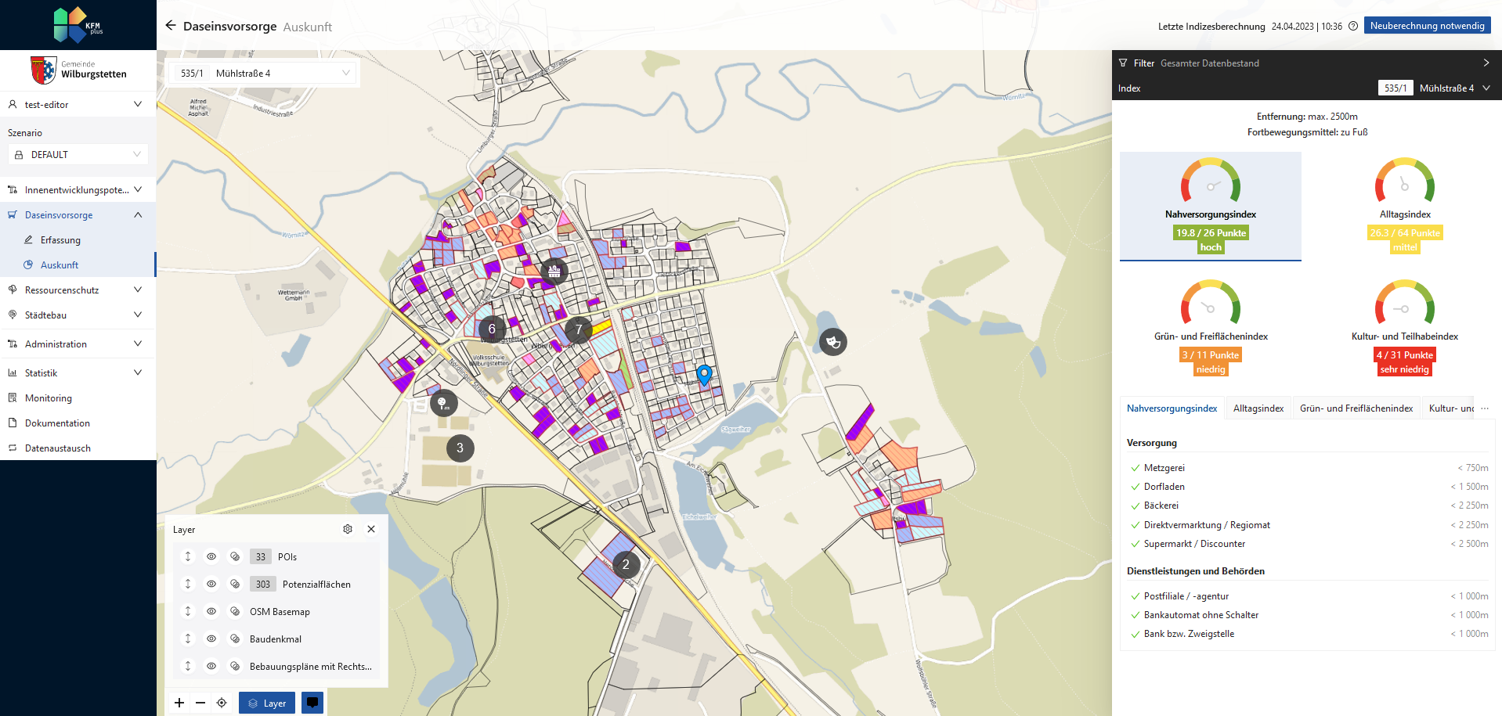
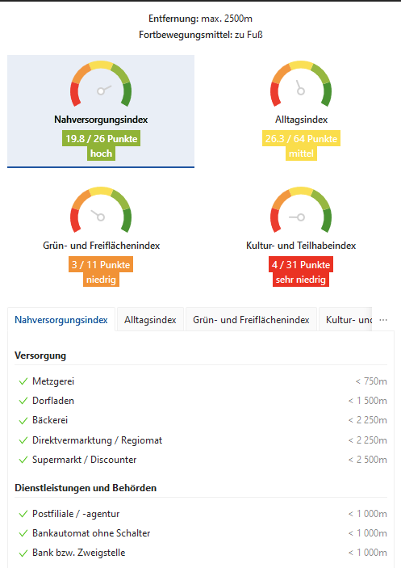
Beispiel Modul Daseinsvorsorge: Auskunft
Berechnung der Ausstattungsqualität für vier verschiedene Bereiche in Form von Indizes
Nahversorgungsindex
Alltagsindex
Grün- und Freiflächenindex
Kultur- und Teilhabeindex
Fußwegedistanz zur Daseinsvorsorgeeinrichtung wird zur Berechnung genutzt
Gewichtungsalgorithmus ist hinterlegt (kann durch Kommunen konfiguriert werden)
Indizes setzen sich aus Einrichtungen der verschiedenen Kategorien zusammen

Slide 9
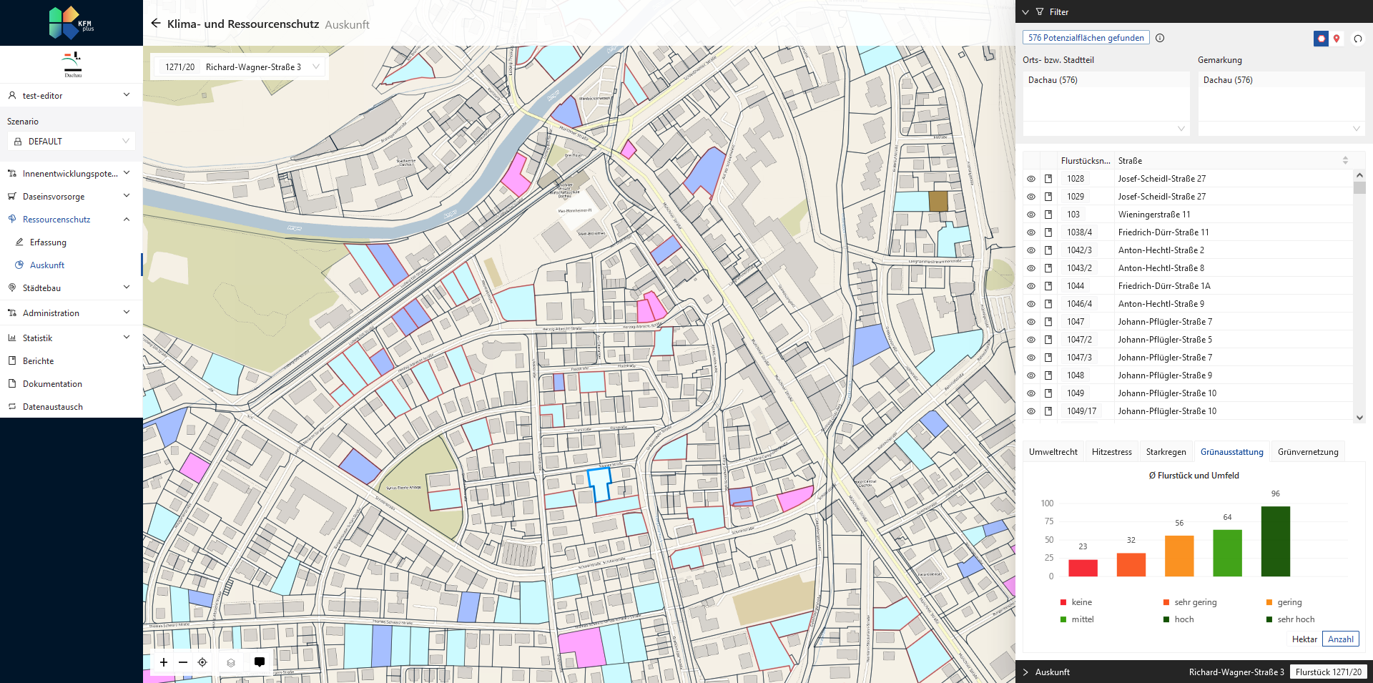
Beispiel Modul Klima- und Ressourcenschutz: Auskunft
Filtern von Daten z. B. Orts- bzw. Stadtteil, Gemarkung
Darstellung der Filterergebnisse in der Liste
Umfeldanalyse der Flurstücke mit Indikatoren für die Bereiche
Restriktionen des Umweltrechts
Hitzestress
Starkregen
Grünausstattung
Grünvernetzung
Übersicht der Ergebnisse in einem interaktiven Diagramm (Anzahl / Fläche)

Slide 10
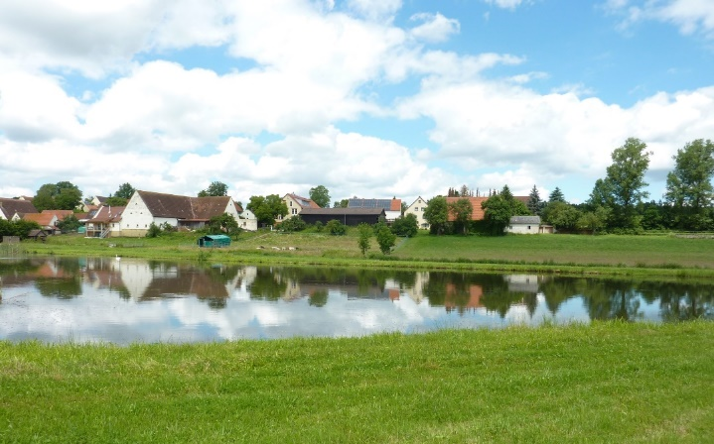
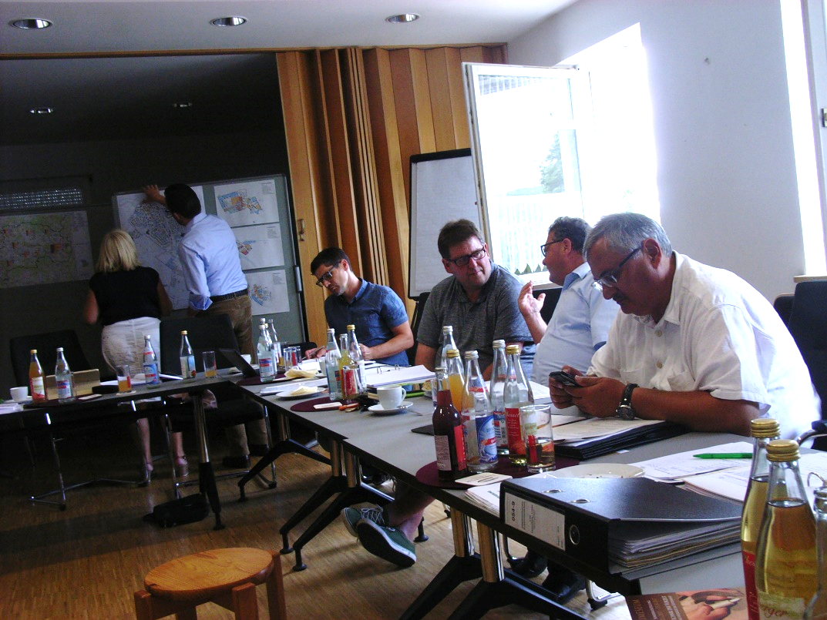
KFMplus: Mehrwert für die Kommunen
Aufbau Innenentwicklungskataster und Option der Einspielung vorhandener Datenbestände (z. B. vorhandene Erfassungen zu Baulücken)
Basismodul für Aufbau Innenentwicklungskataster inkl. Fortschreibung und Monitoring (Kommunales Flächenmanagement)
Direkte Verknüpfung mit interaktiver Kartenansicht und „smart graphics“
Zahlreiche Informationen in Bezug auf das erfasste Flurstück verfügbar, in den Handlungsbereichen Daseinsvorsorge, Klima, Ressourcenschutz und Städtebau (integrierte Bewertung auf einen Blick)
Umfangreiche Filteroptionen erlauben individuelle Auswertungen
Berichtsfunktionen je Fläche, zu Auswahl von Flurstücken und Gesamtübersichten
Notes:
Forschungs- und Entwicklungsprojekt mit Experten-Input
Praxisorientierung durch Pilotanwendungen in zwei engagierten Kommunen (Mittelstadt, ländliche Kommune)

Slide 11
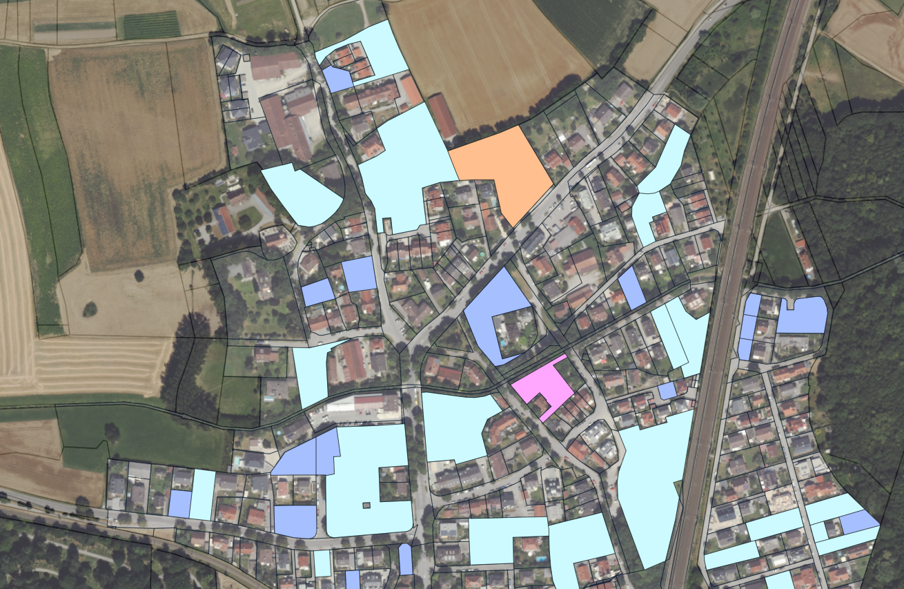
KFMplus: Mehrwert für die Kommunen
Umfeldanalyse je erfasster Fläche möglich und damit Informationen für alle Flächen im Siedlungs(innen)bereich verfügbar!
Szenarien erlauben die Zusammenlegung, Teilung von Flächen und ermöglichen das „Durchspielen“ von alternativen Lösungen für die Nutzung von Siedlungsbereichen
Das Plus:
„Zusammendenken“ von Innenentwicklungspotenzialen mit weiteren Anforderungen der Stadtentwicklung wie Klimawandelanpassung, Ressourcenschutz, Daseinsvorsorge etc.
Input > für Flächennutzungsplanung, Innenentwicklungskonzepte, weitere städtebauliche Konzepte und Fachkonzepte
Neue, komfortablere Informations- und Entscheidungshilfe für integriertes Flächen- und Ressourcenmanagement in Kommunen
Notes:
Forschungs- und Entwicklungsprojekt mit Experten-Input
Praxisorientierung durch Pilotanwendungen in zwei engagierten Kommunen (Mittelstadt, ländliche Kommune)

